Slide 1
Caesar Chiper – Program Kriptografi Dengan Python
Fajrur robi sya`bani
240511202
TI24D

Slide 2
PENDAHULUAN & ALGORITMA YG DIPILIH
Kriptografi merupakan ilmu yang mempelajari teknik pengamanan informasi dengan cara mengubah data asli (plaintext) menjadi bentuk yang tidak dapat dibaca (ciphertext). Tujuan utama kriptografi adalah menjaga kerahasiaan, integritas, dan keamanan informasi agar tidak mudah diakses oleh pihak yang tidak berwenang.
Salah satu metode kriptografi klasik yang paling sederhana adalah Caesar Cipher. Metode ini bekerja dengan cara menggeser setiap huruf dalam teks sejumlah nilai tertentu dalam alfabet. Meskipun sederhana, Caesar Cipher menjadi dasar penting dalam memahami konsep enkripsi modern.
Dalam perkembangan teknologi informasi saat ini, kebutuhan akan keamanan data semakin meningkat. Oleh karena itu, pemahaman tentang dasar-dasar kriptografi seperti Caesar Cipher sangat penting sebagai langkah awal dalam mempelajari sistem keamanan data yang lebih kompleks.
Algoritma yang digunakan: Caesar Cipher
Menggeser setiap huruf pada alfabet berdasarkan nilai kunci (shift).
Contoh: dengan shift = 3, A → D, B → E, dst.
Cocok untuk memahami dasar enkripsi dan dekripsi.
.

Slide 3
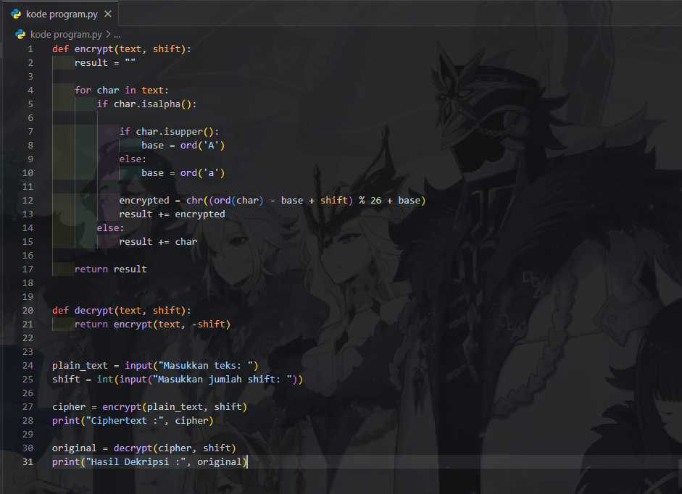
KODE PROGRAM & TOOLS
01
02
03
04
Python 3
IDE : Visual Studio Code
OS : WINDOWS 11
Link Program
https://github.com/ArobyMoezzy/LINK-MATDISK

Slide 4
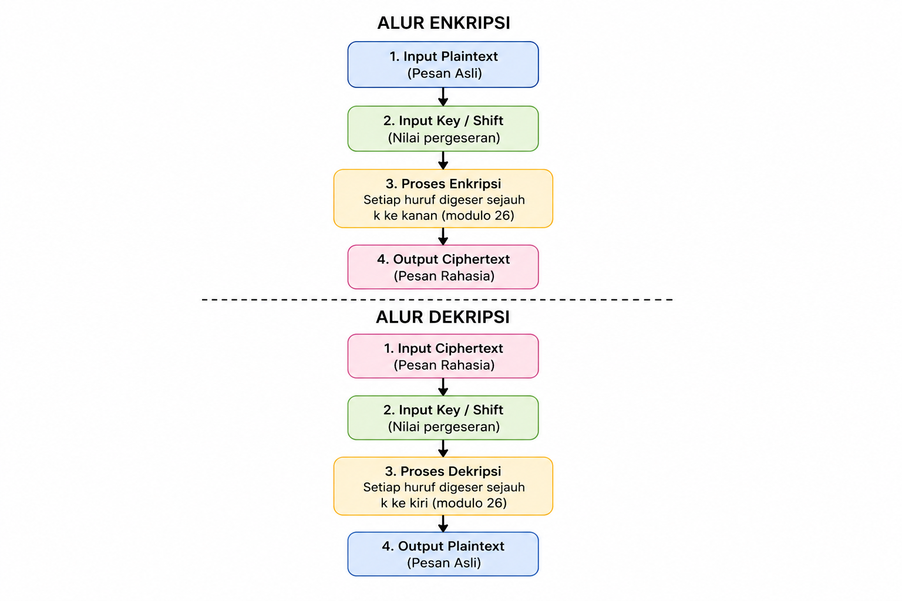
KERANGKA VISUAL KRIPTOGRAFI
Alur Enkripsi:
Input plaintext
Input shift
Proses pergeseran huruf (mod 26)
Output ciphertext
Alur Dekripsi:
Input ciphertext
Input shift
Geser huruf ke kiri (mod 26)
Output plaintext
Makna : Proses deskripsi adalah kebalikan dari enkripsi

Slide 5
ANALISIS KONSEP : LOGIKA MATEMATIKA
Your logo
Menggunakan If – else untuk menentukan kondisi :
Fungsi
> Cek apakah karakter huruf atau bukan
Fungsi
> Atur basis ASCII ( Huruf Kecil Atau Bukan)

Slide 6
Analisis Konsep : Fungsi & Algoritma
Fungsi
Fungsi
UNTUK PROSES ENKRIPSI
Untuk Memanggil encrypt dengan shift negatif
Keduanya menggambarkan fungsi dan invers

Slide 7
Analisis Konsep : Aritmatika Modular
Bagian Utama :
%26 Memastikan hasil tetap dalam rentang alfabet
Contoh :
Z + 3 = C Karena (25 + 3 ) Mod 26 = 2
Konsep dasar :
A = b (mod 26)
= itu aslinya tribar

Slide 8
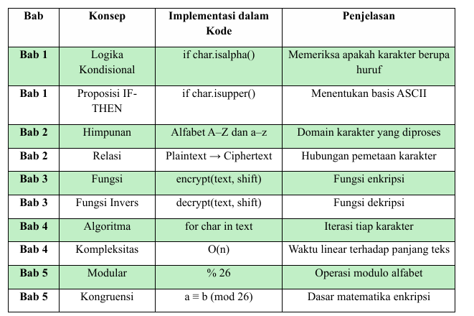
TABEL PEMETAAN KONSEP

Slide 9
KESIMPULAN
Caesar Cipher adalah algoritma klasik, sederhana, tapi kuat untuk memahami kriptografi dasar
Proses enkripsi dan deskripsi saling berlawanan arah (fungsi invers).
Proses enkripsi dan deskripsi saling berlawanan arah (fungsi invers).
45K
Program Python ini menerapkan banyak konsep Matematika diskrit
Logika, Himpunan, Fungsi, Algoritma, dan aritmatika modular
Memberi Gambaran nyata hubungan teori matematika dengan implementasi pemograman

Slide 10

DAFTAR PUSTAKA
Python Documentaion
GeeksForGeeks – Caesar Cipher in Cryptograpy
Programiz – Programiming Tutorial
W3Schools – Python Basics
Matematika Diskrit – Renaldi Munir

